Slide 1
商標の国際登録
～海外で権利を得る方法～

Slide 2
外国への特許・商標の出願方法
直接出願
登録希望国の代理人を通じて、直接希望国の特許庁に出願する方法
国際登録出願
マドリッド協定議定書（マドプロ）という国際条約を利用し、日本の特許庁を通じて各国に出願する方法

Slide 3
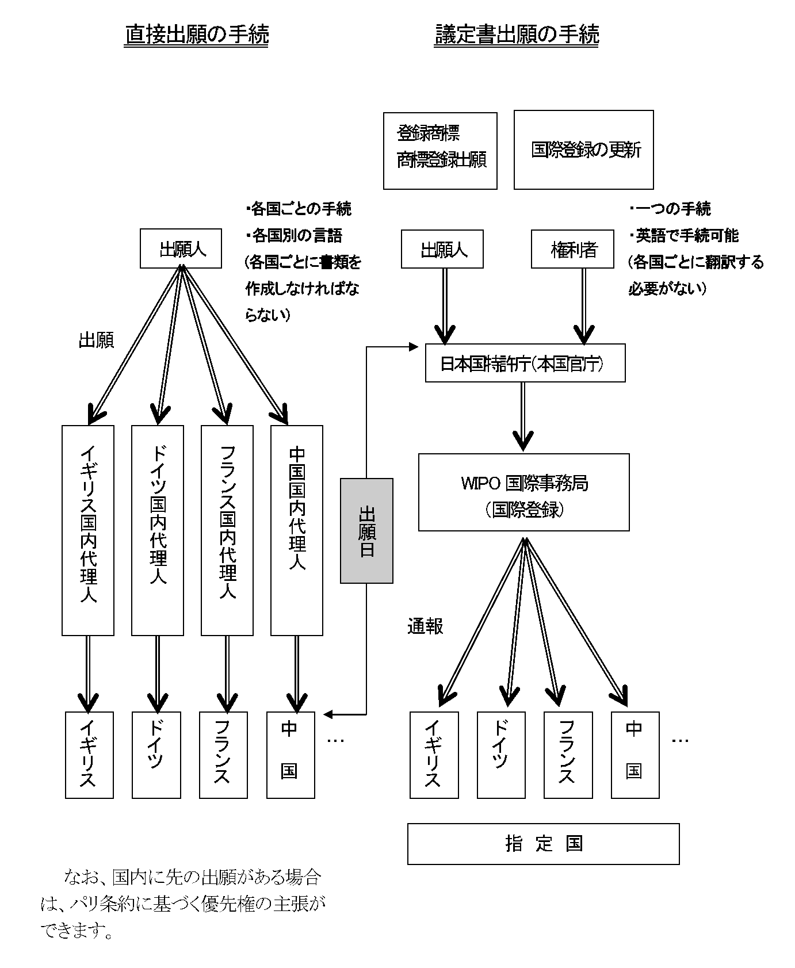
国際登録出願（マドプロ）の手続
特許庁：国際登録出願の手続（平成２４年度）特許庁国際商標出願室 編 より引用

Slide 4
国際登録出願（マドプロ）のメリット
メリット１ 手続の簡素化
  本国官庁（日本国特許庁）に１通の出願書類を提出することにより、複数国に同日に出願した場合と同等の権利を得られる
メリット２ 容易な書類作成
  議定書出願では、言語が異なる国に対しても出願等の手続書類は英語のみで可能。 各国言語への翻訳は必要ない。
メリット３ 権利管理の簡便化
  国際登録簿により権利関係は一元管理。各国毎に存続期間の更新等の手続を行う必要なし
特許庁：国際登録出願の手続（平成２４年度）特許庁国際商標出願室 編 より引用

Slide 5
メリット４ 経費の削減
  各国の代理人の報酬や翻訳等の費用が不要（拒絶理由が発見されずに登録になる場合に限る）
メリット５ 迅速な審査（拒絶通報期間の制限）
  指定国官庁が拒絶理由を発見した場合の国際事務局への通報期間を１年（又は１８ヶ月）以内に制限
メリット６ 締約国の事後指定による保護の拡張
  事後指定の手続により、出願時未指定国・新加盟国にも保護の拡張が可能。一定の範囲内で指定商品（役務）の追加も可能
→中小企業が商標を取るには最適

Slide 6
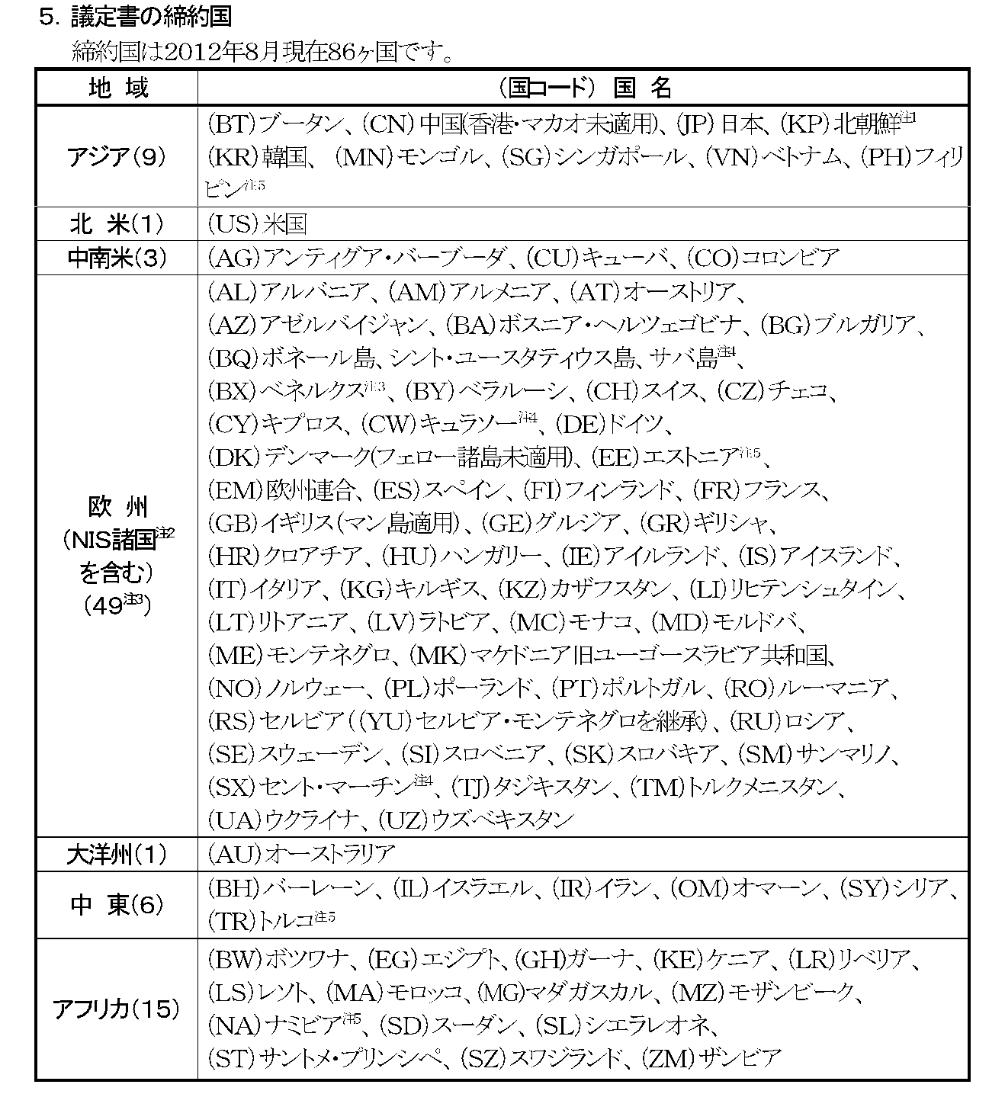
アジアにおけるマドプロ締結国

Slide 7
アジアにおけるマドプロ締結国
香港は対象外
ASEAN諸国のうち、タイ・インドネシア・マレーシア・カンボジア・ラオス・ミャンマーは対象外
対象外の国は直接出願が必要

Slide 8
マドプロの注意点・デメリット
締結国
  締結国でないと使えない
基礎出願
  日本の国内での出願・登録商標と同一でなければならない
  →各国毎に標章・指定役務を変える場合、各国で個別の出願が必要
  （例）日本の商標が英語＋フリガナで構成されている場合で、外国で保護を求めるものが英語のみの場合には、そのまま国際登録を求めることができない
  Fujisan（フジサン）→Fujisan
セントラルアタック
  日本の商標が無効となると、世界中の商標登録が無効に

Slide 9
直接出願
全てマドプロ出願の真逆
翻訳等が必須（中国なら中国語）
  現地代理人費用が必ず必要
各国の実情に応じた商標を登録する場合には、この手続によらざるを得ない。
各国の法制度に則した権利取得が可能な点はメリット

